Slide 1

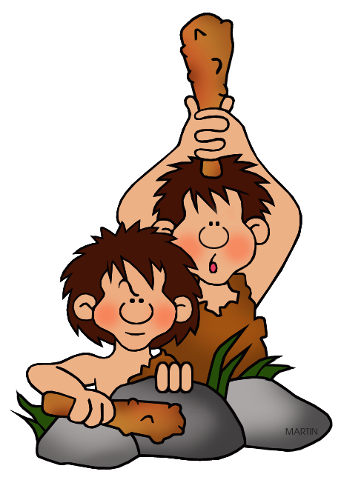
Bài 3: NGUỒN GỐC LOÀI NGƯỜI
2. Quá trình tiến hóa từ vượn thành người?
Loài người đã có quá trình tiến hóa như thế nào?

Slide 2
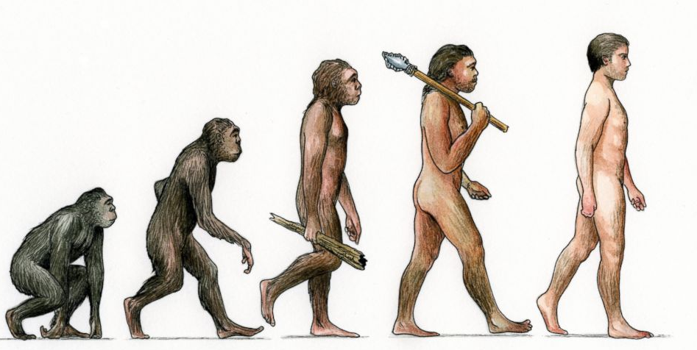
Bài 3: NGUỒN GỐC LOÀI NGƯỜI
Em nhận xét gì về lược đồ tiến hóa của loài người?

Slide 3
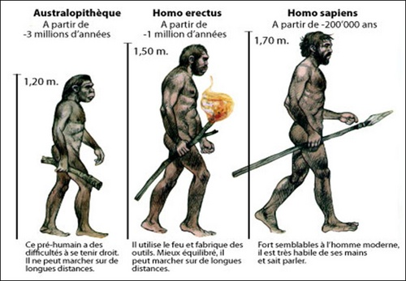
Bài 3: NGUỒN GỐC LOÀI NGƯỜI
Người
tinh khôn
Người tối cổ
Khoảng 3-2 vạn năm trước đây, Người tối cổ dần chuyển biến thành Người tinh khôn.

Slide 4
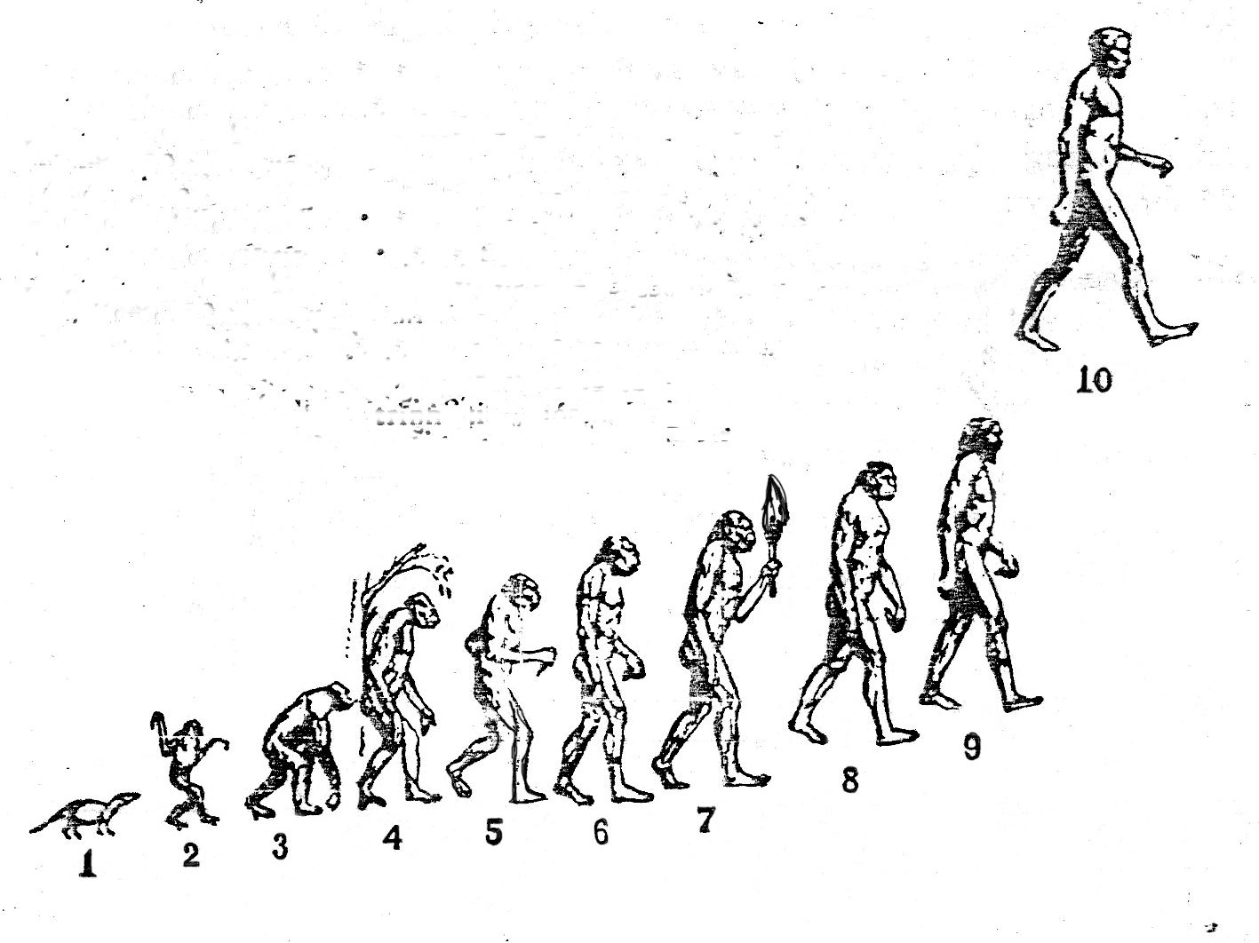

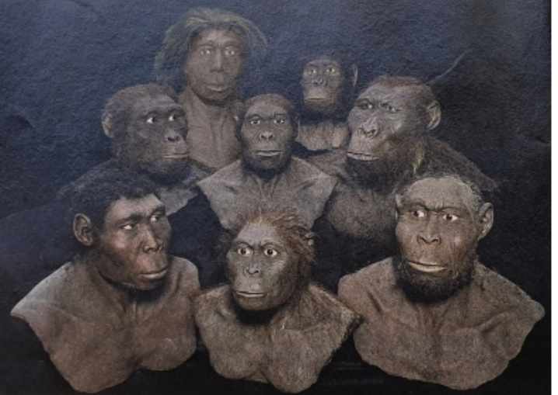

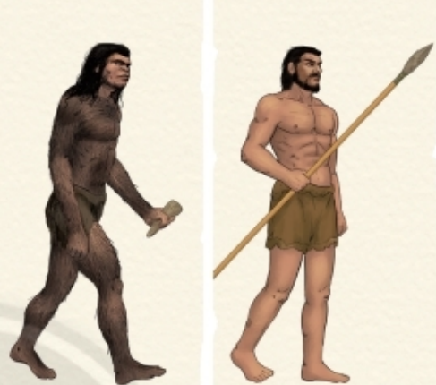
Khoảng 4 triệu năm
Khoảng 15 vạn năm
Khoảng 5 – 6 triệu năm

Slide 5
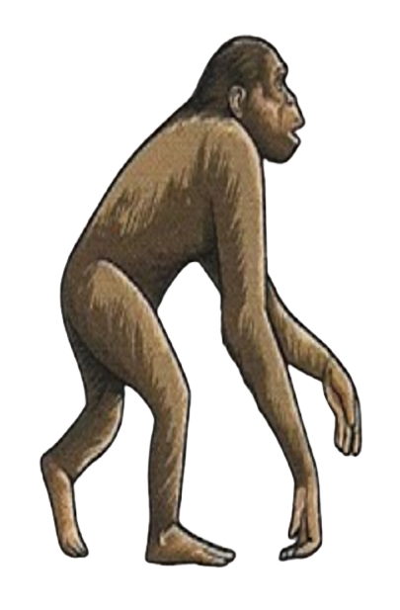
Vượn cổ
Thời gian
Khoảng 5, 6 triệu năm
- 2 chi trước được tự do để sử dụng công cụ và tìm kiếm thức ăn.
Đặc điểm
Trên cơ thể còn bao phủ bởi một lớp lông dày.
Cơ thể

Slide 6

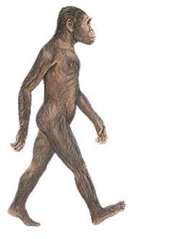
Người tối cổ
Thời gian
Khoảng 4 triệu năm
Đặc điểm
Đầu nhỏ, trán thấp và bợt ra sau, hàm nhô về phía trước.
Trên cơ thể còn bao phủ bởi một lớp lông mỏng.
Cơ thể

Slide 7
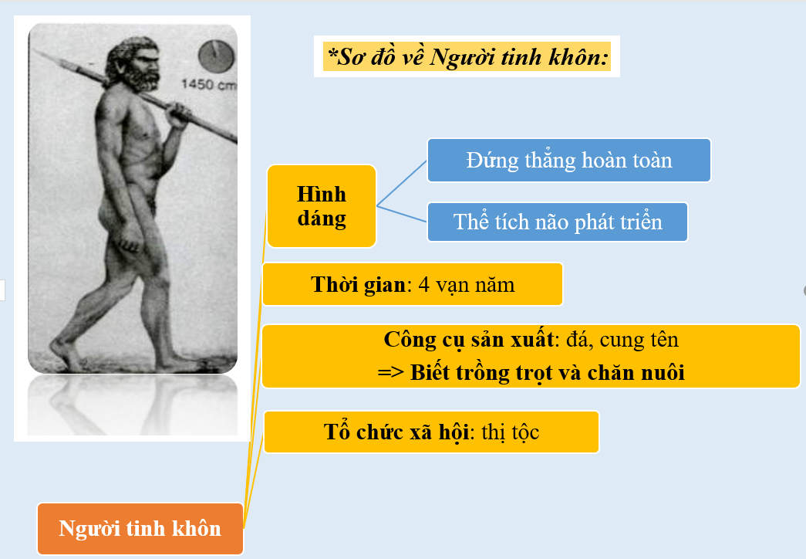
Thời gian : Khoảng 15 vạn năm

Slide 8

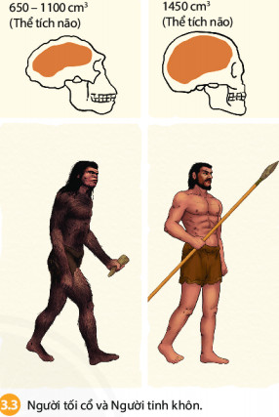
Nhìn 2 hình ảnh này, em hãy rút ra điểm khác nhau giữa Người Tối cổ và Người tinh khôn?

Slide 9
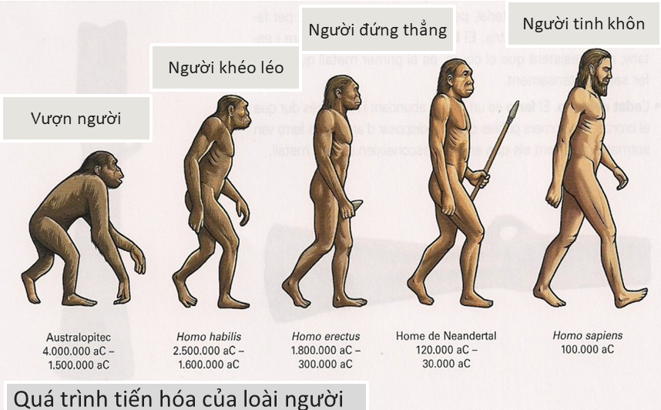
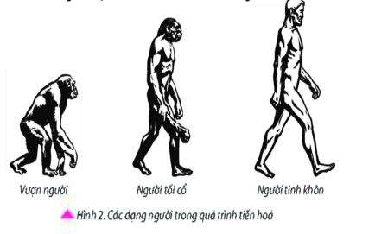
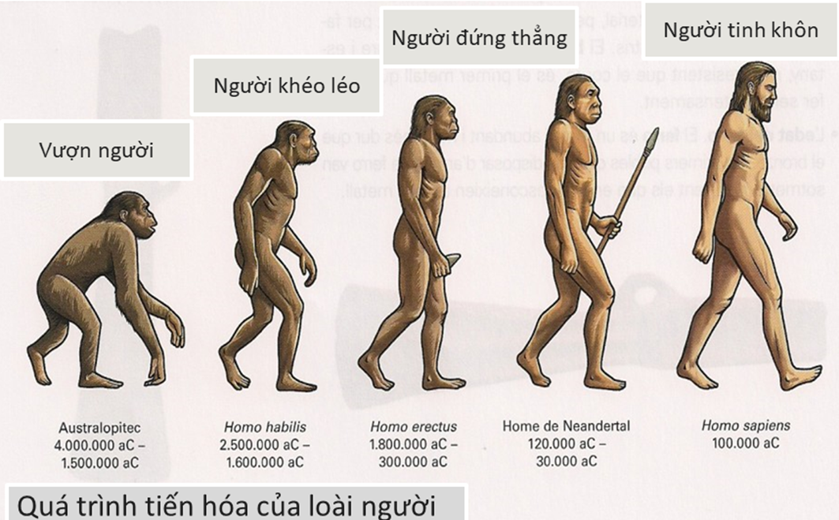
1. Quá trình tiến hóa từ vượn thành người
 | Vượn người | Người tối cổ | Người tinh khôn
Thời gian xuất hiện
Đặc điểm hình dạng
Khoảng 5- 6 triệu năm trước.
Khoảng 4 triệu năm trước.
Khoảng 15 vạn năm trước.
- Hoàn toàn đi, đứng bằng 2 chân.
- 2 chi trước được tự do để sử dụng công cụ và tìm kiếm thức ăn.
- Hình thành trung tâm phát tiếng nói trong não.
- Cơ thể có lớp lông.
- Có thể đi, đứng bằng 2 chi sau.
- 2 chi trước có thể cầm, nắm.
- Có cấu tạo cơ thể cơ bản giống người ngày nay.

Slide 10
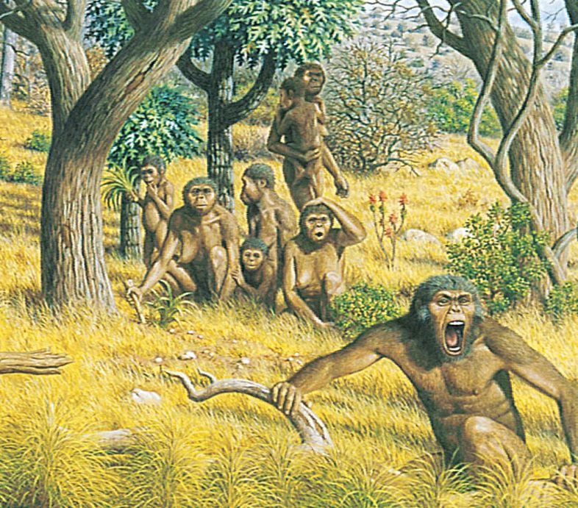
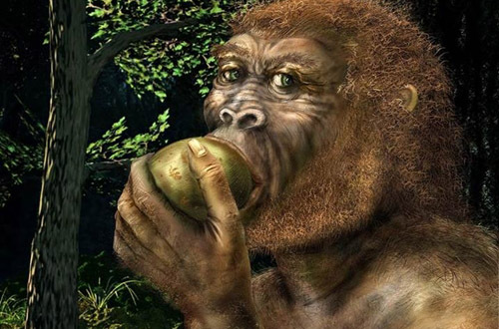
Bài 3: NGUỒN GỐC LOÀI NGƯỜI
Vì sao vượn người bắt buộc phải tiến hóa?

Slide 11
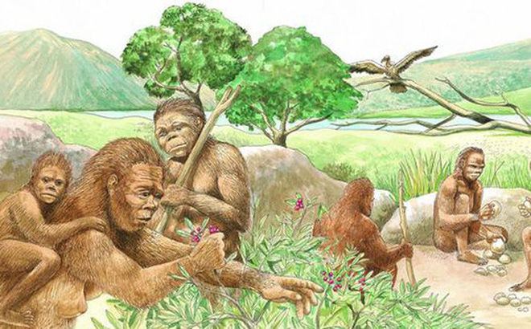

Bài 3: NGUỒN GỐC LOÀI NGƯỜI

Slide 12
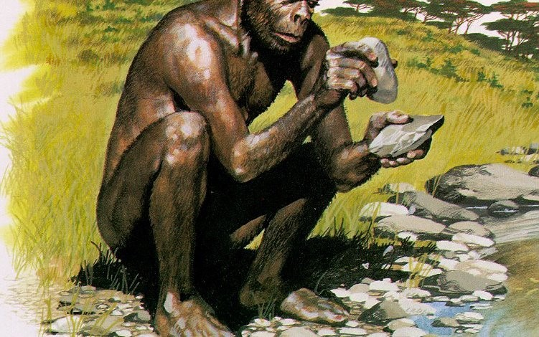
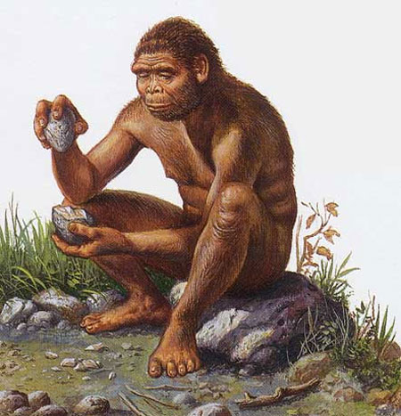
Bài 3: NGUỒN GỐC LOÀI NGƯỜI

Slide 13
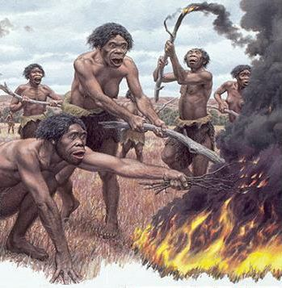
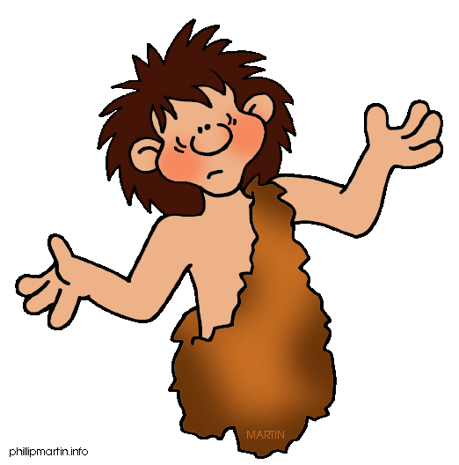
Bài 3: NGUỒN GỐC LOÀI NGƯỜI
Việc tình cờ tìm ra lửa đã làm thay đổi cuộc sống của người nguyên thủy như thế nào?

Slide 14
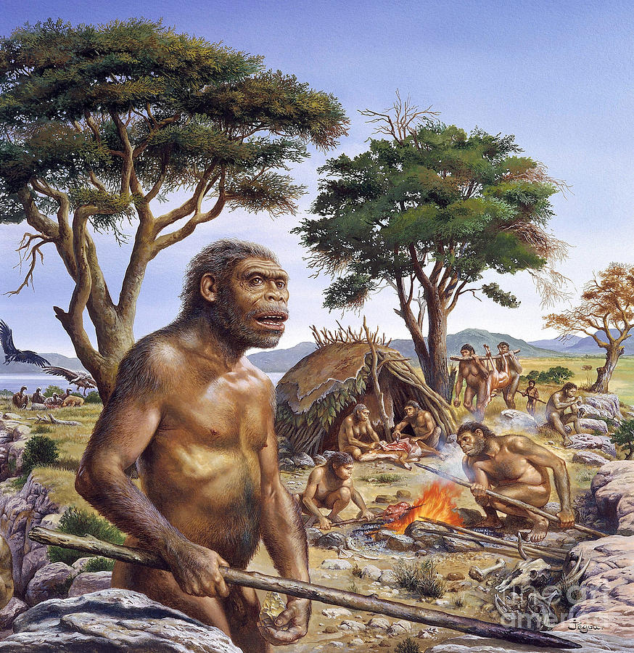

Bài 3: NGUỒN GỐC LOÀI NGƯỜI
Theo em lửa có vai trò như thế nào trong đời sống người nguyên thủy?

Slide 15
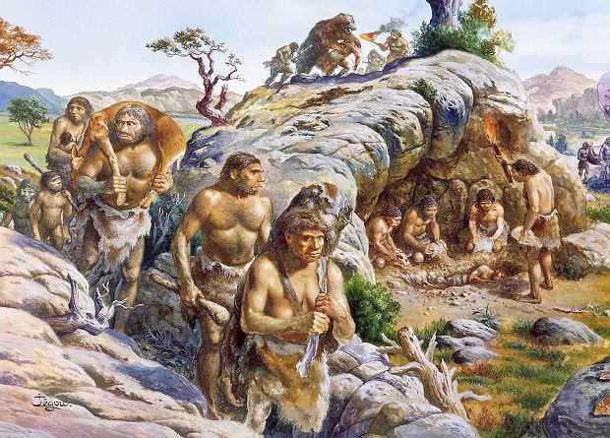
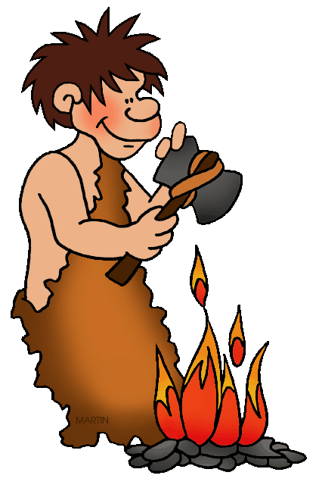
Bài 3: NGUỒN GỐC LOÀI NGƯỜI

Slide 16
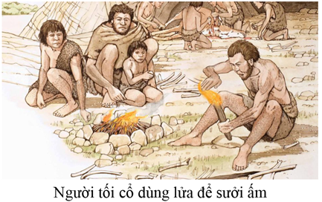
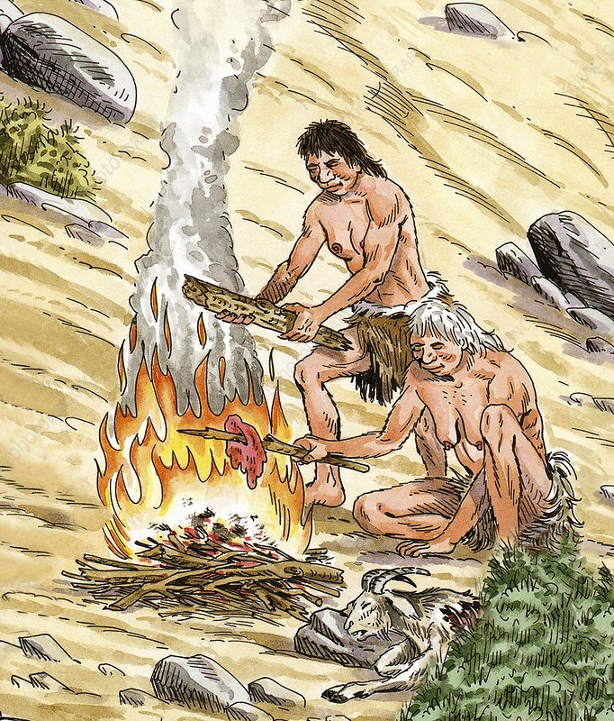
Bài 3: NGUỒN GỐC LOÀI NGƯỜI
GV: HƯƠNG HUỆ

Slide 17
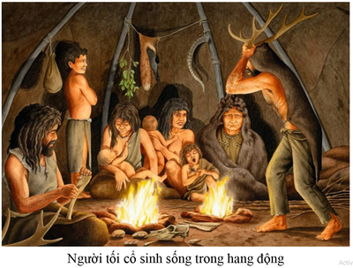
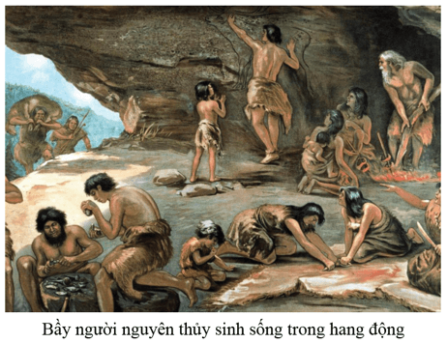
Bài 3: NGUỒN GỐC LOÀI NGƯỜI

Slide 18
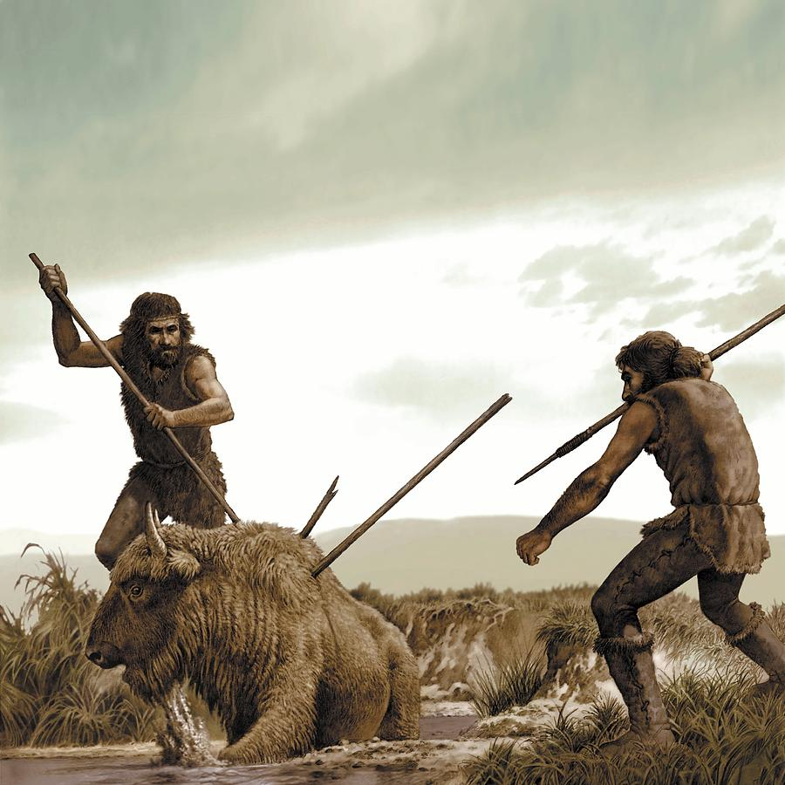
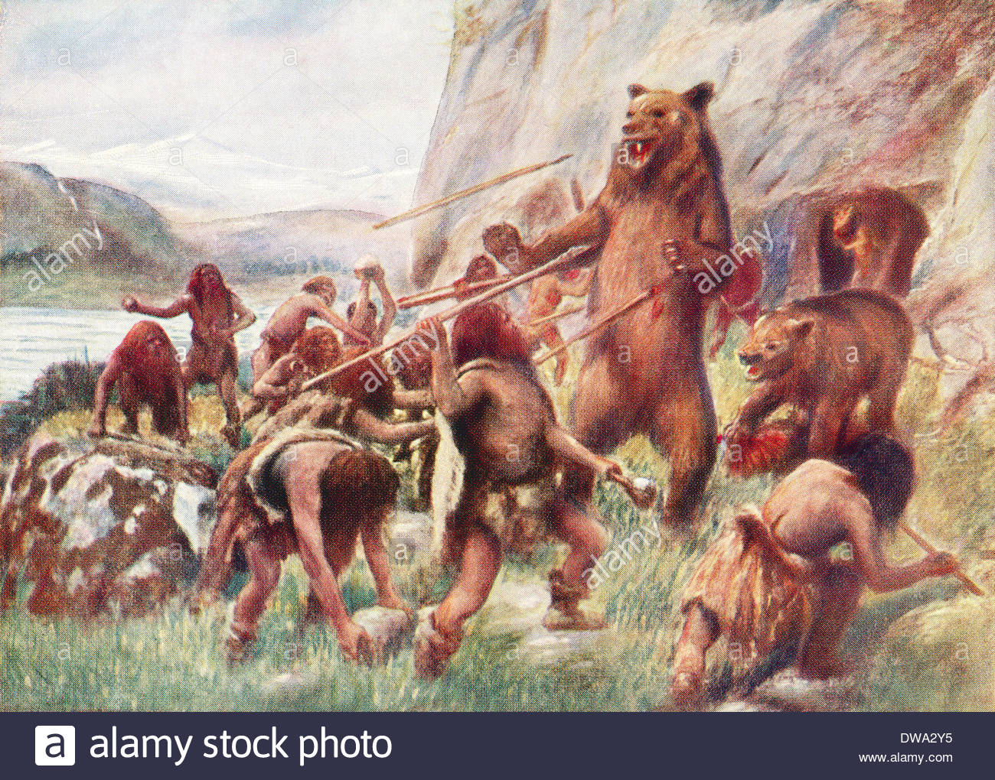

Slide 19
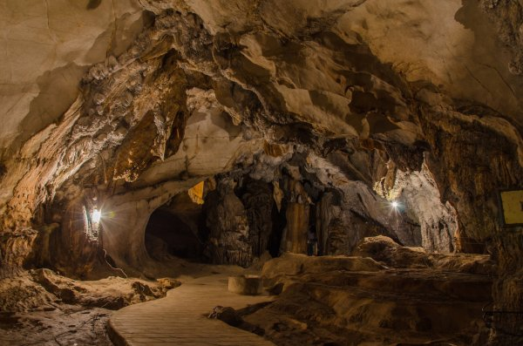
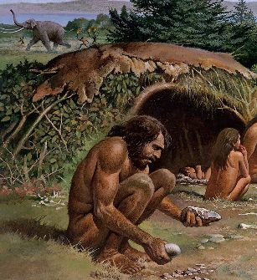
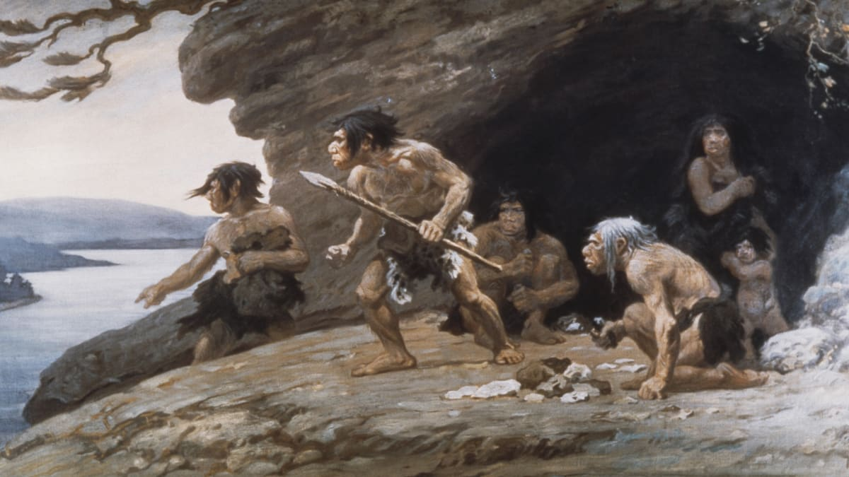
Hang động người nguyên thuỷ

Slide 20
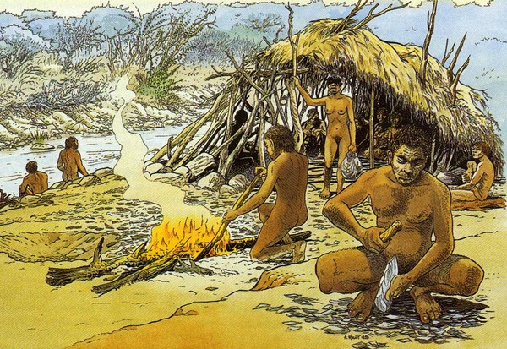
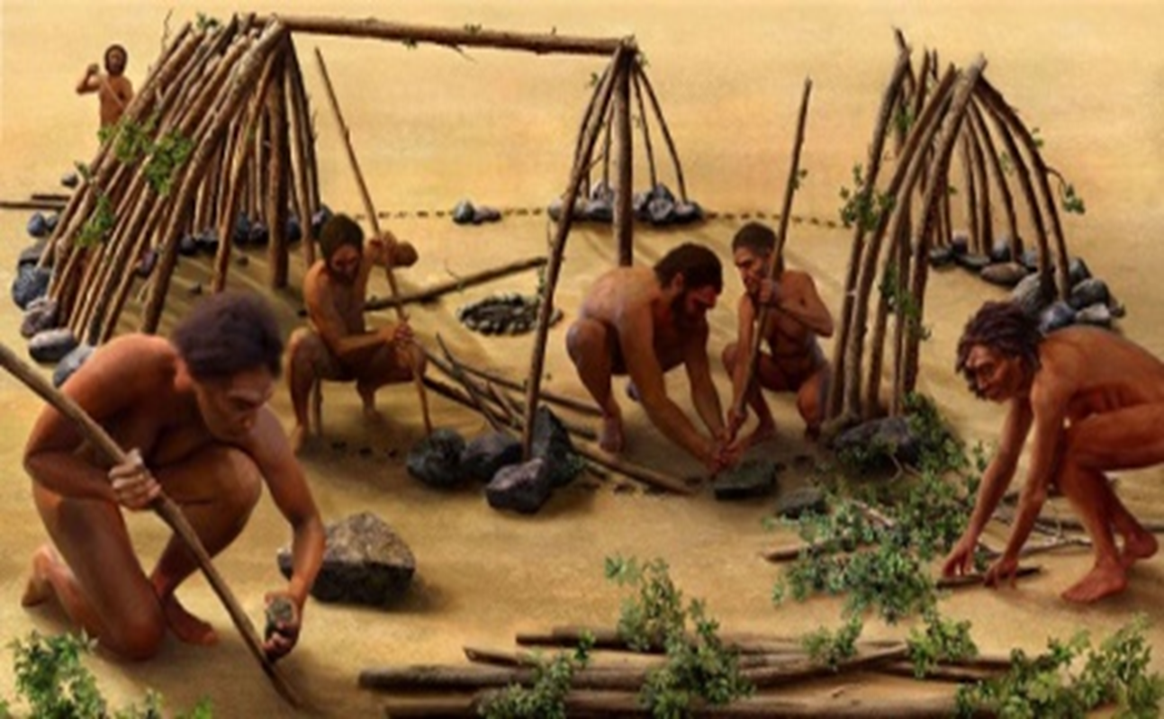
Cảnh sinh hoạt của các công xã thị tộc
Cảnh sinh hoạt của người nguyên thủy

Slide 21
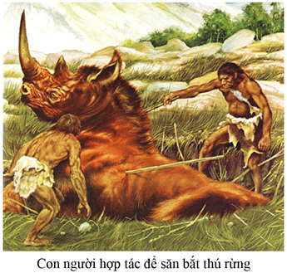
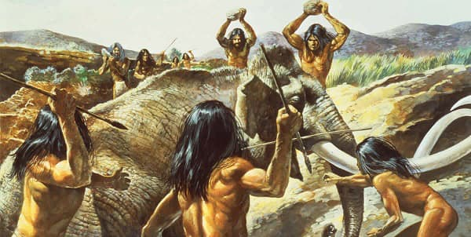
Bài 3: NGUỒN GỐC LOÀI NGƯỜI

Slide 22
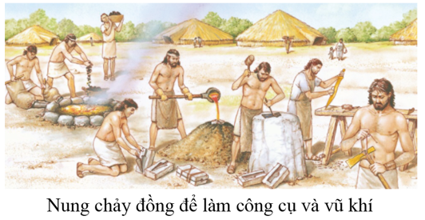
Bài 3: NGUỒN GỐC LOÀI NGƯỜI

Slide 23
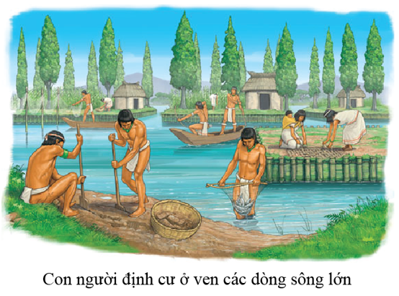
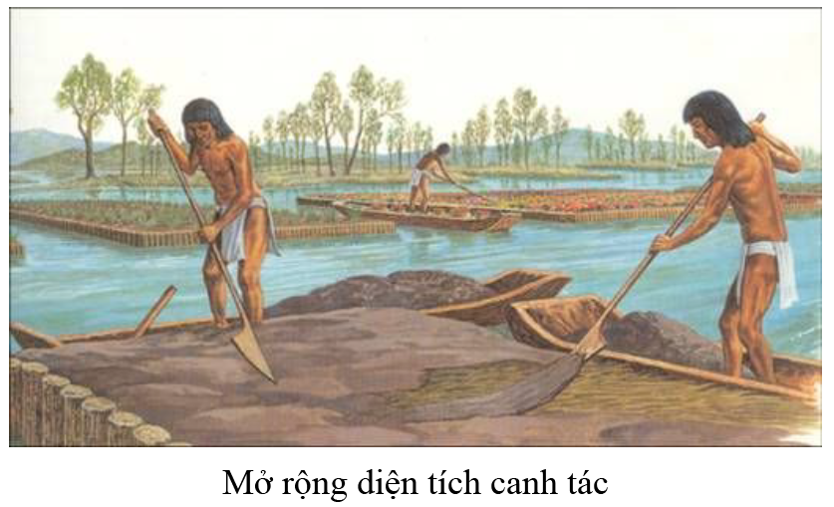
Bài 3: NGUỒN GỐC LOÀI NGƯỜI

Slide 24
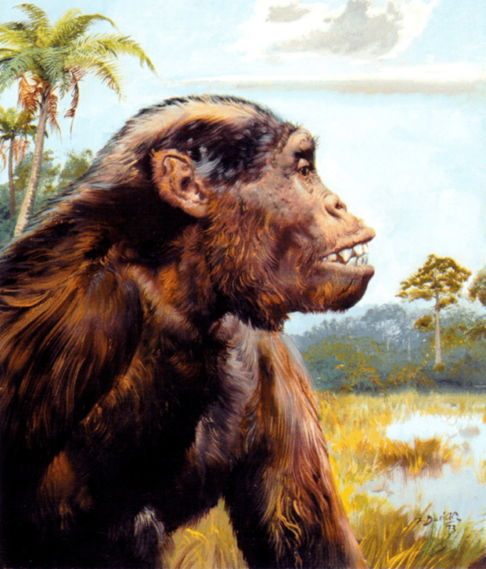
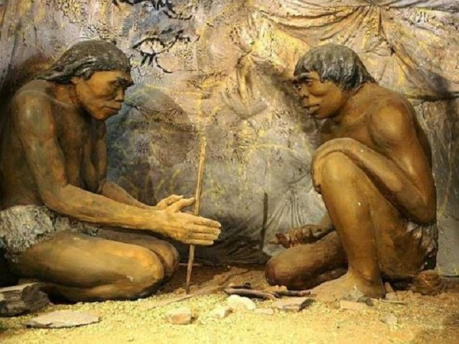
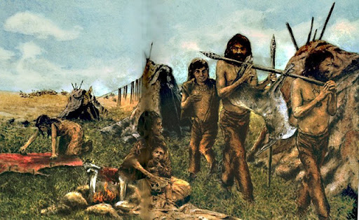
Bài 3: NGUỒN GỐC LOÀI NGƯỜI
Người tối cổ
Người tinh khôn
Vượn người

Slide 25
Bài 3: NGUỒN GỐC LOÀI NGƯỜI
Loài vượn cổ (6 triệu năm trước)
Đi bằng 2 chân, tay cầm nắm
Loài vượn cổ (6 triệu năm trước)
Đi bằng 2 chân, tay cầm nắm
SỰ HÌNH THÀNH LOÀI NGƯỜI
SỰ HÌNH THÀNH LOÀI NGƯỜI
Dấu tích: Đông Phi, Tây Á, Việt Nam
Dấu tích: Đông Phi, Tây Á, Việt Nam
Đôi tay tự do cầm công cụ
Đôi tay tự do cầm công cụ
Người tối cổ (4 triệu năm trước)
Người tối cổ (4 triệu năm trước)
Bắt đầu có tiếng nói
Bắt đầu có tiếng nói
Dùng công cụ đá, dùng lửa, nấu ăn…
Dùng công cụ đá, dùng lửa, nấu ăn…
Sống thành bầy người nguyên thủy
Sống thành bầy người nguyên thủy

Slide 26

Bài 3: NGUỒN GỐC LOÀI NGƯỜI
3. Dấu tích người tối cổ ở Đông Nam Á?
Người ta tìm ra dấu tích người tối cổ ở Đông Nam Á như thế nào?

Slide 27
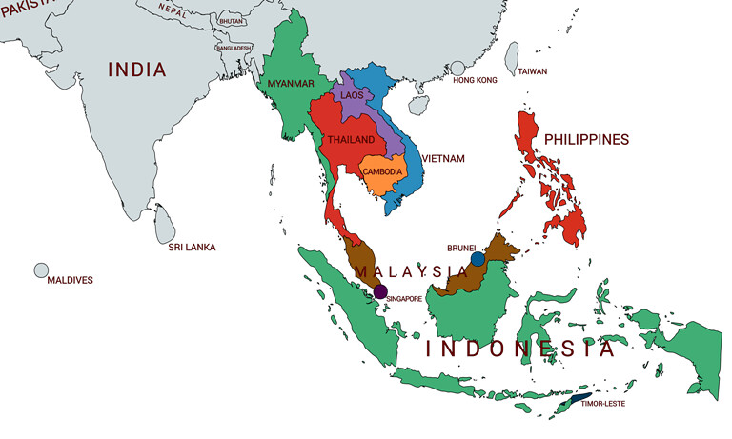
3. Dấu tích người tối cổ ở Đông Nam Á?

Slide 28
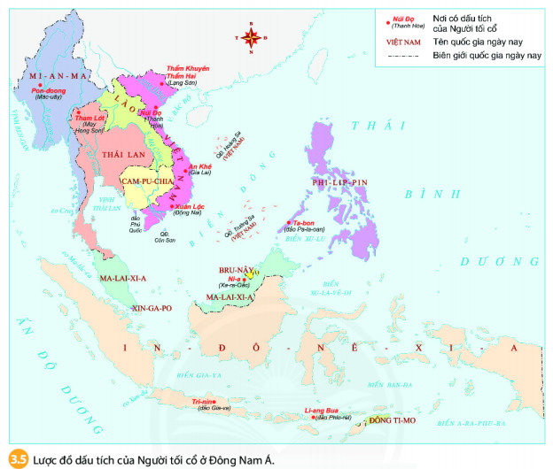


Slide 29
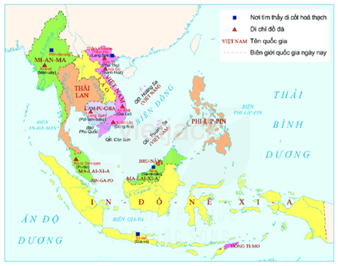
3. Dấu tích người tối cổ ở Đông Nam Á?
Hiện vật | Nơi tìm thấy
Di cốt hóa thạch | Pôn-đa-ung (Mi-an-ma)
 | Gia-va (In-đô-nê-xi-a)
 | Sa-ra-oắc (Ma-lay-xi-a)
 | Thẩm Khuyên, Thẩm Hai (Việt Nam)
Di chỉ đồ đá | A-ni-at (Mi-an-ma)
 | Lang Spi-an (Cam-pu-chia).
 | Kô-ta Tam-pan (Ma-lay-si-a).
 | An Khê, Núi Đọ, Xuân Lộc (Việt Nam).

Slide 30
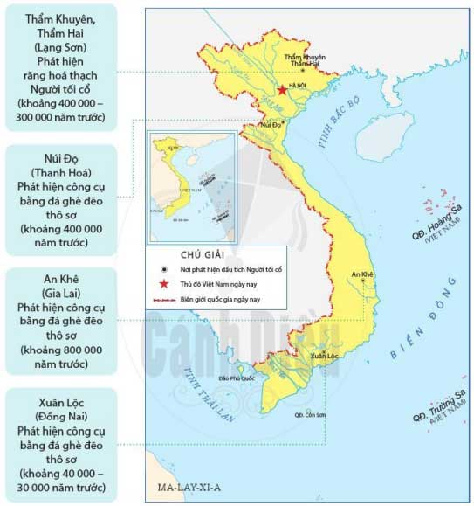
3. Dấu tích người tối cổ ở Đông Nam Á?
*Ở Việt Nam:
Hiện vật | Nơi tìm thấy
Răng hóa thạch của Người tối cổ | Thẩm Khuyên, Thẩm Hai (Lạng Sơn).
Công cụ bằng đá ghè đẽo thô sơ | An Khê (Gia Lai), Núi Đọ (Thanh Hóa), Xuân Lộc (Đồng Nai), An Lộc (Bình Phước)…
Lược đồ một số di chỉ khảo cổ gắn với dấu tích của Người tối cổ ở Việt Nam

Slide 31
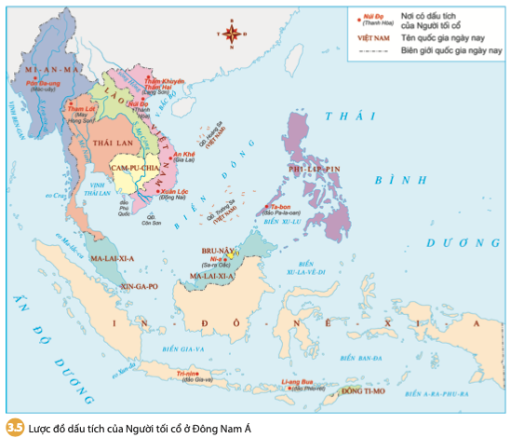
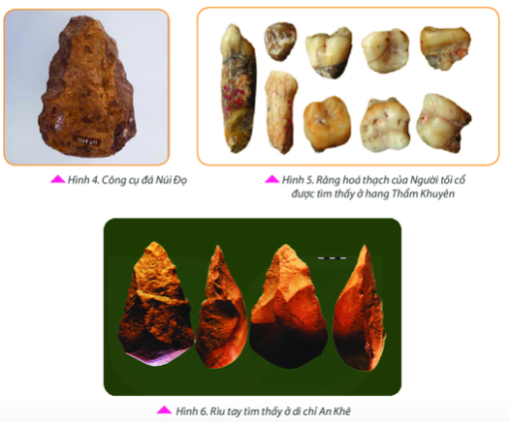
3. Dấu tích người tối cổ ở Đông Nam Á?

Slide 32

Bài 3: NGUỒN GỐC LOÀI NGƯỜI
3. Dấu tích người tối cổ ở Đông Nam Á?
Những địa điểm tìm thấy dấu tích của người tối cổ ở Đông Nam Á: In-đô-nê-xi-a, Mi-an-ma, Ma-lai-xi-a, Philipin, Thái Lan, Việt Nam.
Phạm vi phân bố dấu tích người tối cổ ở Việt Nam: xuất hiện ở cả miền núi và đồng bằng trên lãnh thổ Việt Nam ngày nay.

Slide 33

Suy nghĩ và trả lời
Câu 1
Những dấu tích của người tối cổ được phát hiện ở Đông Nam Á chứng tỏ điều gì?

Slide 34
Suy nghĩ và trả lời
Việc phát hiện các công cụ bằng đá và răng hóa thạch ở nước ta cho em biết thêm điều gì?
Câu 2

Slide 35

LUYỆN TẬP

Slide 36




Slide 37







Nhạc nền
Notes:
Thầy cô có thể bật/tắt nhạc nền bằng cách nhấp vào biểu tượng Nốt nhạc.
Thầy cô nhấp vào BẮT ĐẦU hoặc nhấp trái chuột để vào phần câu hỏi.

Slide 38









Con người có nguồn gốc từ đâu?
01
Âm thanh
khi chọn Đúng
Cá voi
Vượn cổ
Âm thanh
khi chọn Sai
Cá mập
Cá heo
Notes:
Mật mã thứ nhất:
Các em hãy chọn vào vùng đất có chứa đáp án A, B, C, D nhé

Slide 39


Người tinh khôn xuất hiện vào thời gian nào?
02
Âm thanh
khi chọn Đúng
4 vạn năm
Khoảng 15 vạn năm.
Âm thanh
khi chọn Sai
6 vạn năm
10 vạn năm

Slide 40

Ở Đông Nam Á người tối cổ xuất hiện sớm nhất ở nước nào?
04
Thái Lan
Lào
Việt Nam
Indonesia

Slide 41

Dấu tích của người tối cổ được tìm thấy ở đâu Đông Nam Á?
03
Thái Lan
Lào.
Khắp Đông Nam Á
Việt Nam

Slide 42
1. Ngày nay con người còn tiếp tục quá trình tiến hóa không? Tại sao?
2. Phần lớn người châu Phi có làn da đen, châu Á có làn da vàng, châu Âu có làn da trắng, liệu họ có chung một nguồn gốc hay không?

Slide 43
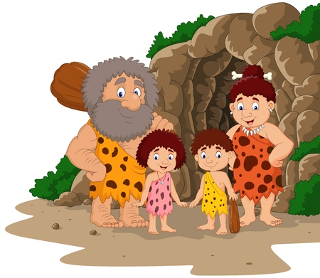
IV. CỦNG CỐ BÀI HỌC
1. Cách tính thời gian trong lịch sử?
2. Quá trình tiến hóa từ vượn thành người?
3. Dấu tích người tối cổ ở Đông Nam Á?
ÔN TẬP BÀI HỌC qua ứng dụng Wheelname.com

Slide 44

GV: HƯƠNG HUỆ

